Slide 1

人教版八年级物理
9.2 液体的压强

Slide 2
问题
将一瓶矿泉水放在水平桌面上对桌面会不会产生压强？为什么？
会，因为水瓶对桌面有压力，且有接触面积。
矿泉水瓶中的水对矿泉水瓶子底部和侧壁会不会产生压强？为什么？
问题
猜想1
会，因为水与瓶子也有挤压。
猜想2
不会。
猜想3
对底面会，对侧壁不会。

Slide 3
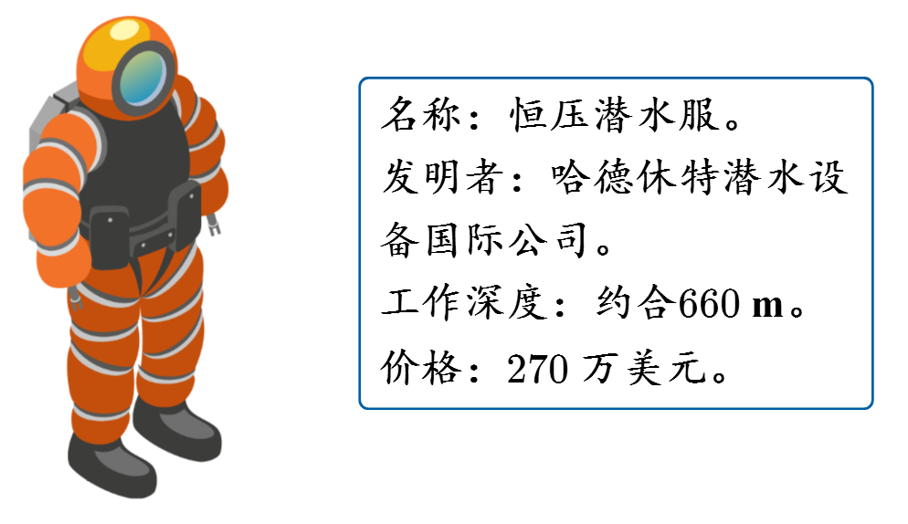
思考
为什么深水潜水 ，要穿特制的潜水服 ？

Slide 4
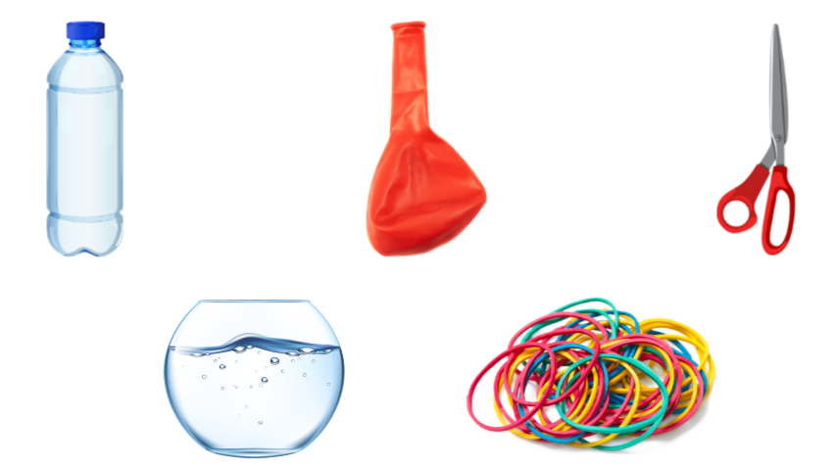
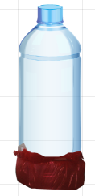
探究1
液体内部存在向下的压强吗？
器材
空塑料瓶、气球、弹性绳、足够的水、剪刀
剪去空塑料瓶的底，裁剪气球，并用弹性绳扎紧塑料瓶的底，如图所示。
向瓶中逐渐加水，观察瓶底橡皮膜的变化。

Slide 5
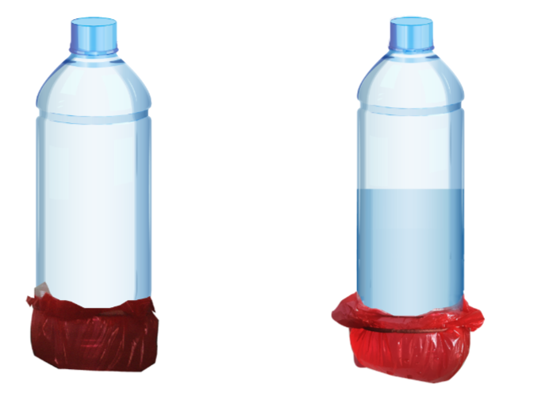
现象
橡皮膜向下凸起。
结论
液体内部有向下的压强。

Slide 6
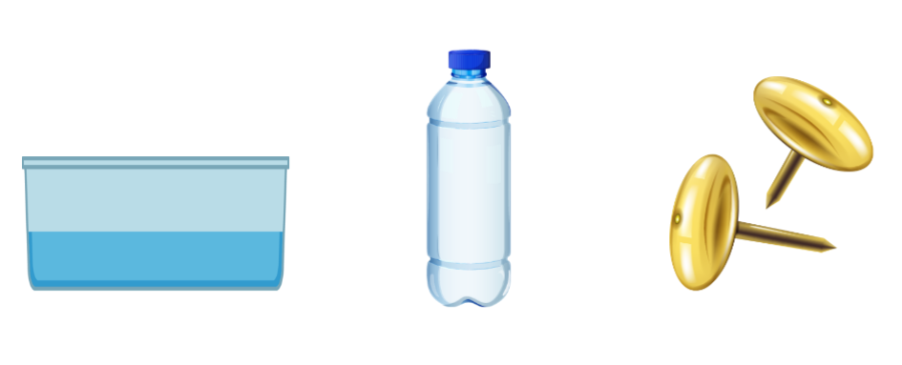
探究2
液体内部存在向上的压强吗？
器材
空塑料瓶、水盆、图钉、足够的水
仔细观察实验，从实验中我们能得出什么结论？
结论
液体内部有向上的压强 。

Slide 7
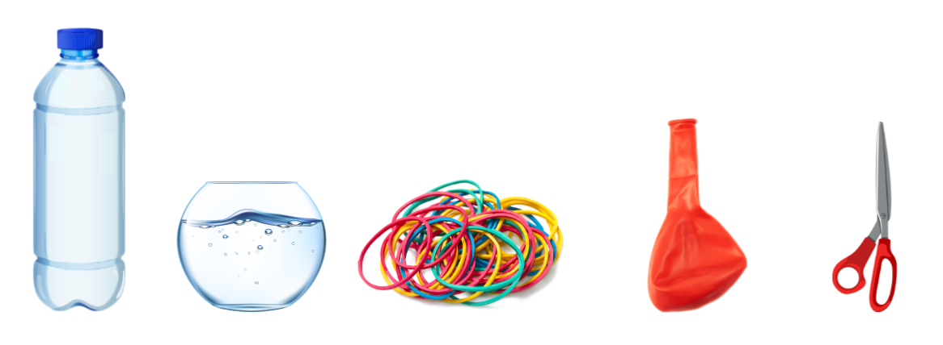
探究3
液体对侧壁有压强吗？
器材
空塑料瓶、气球、弹性绳、足够的水、剪刀
剪去空塑料瓶的底，裁剪气球，并用弹性绳扎紧塑料瓶的底，如图所示。
﻿向瓶中加满水后，盖上瓶盖，将瓶子横过来，观察橡皮膜的形状。

Slide 8
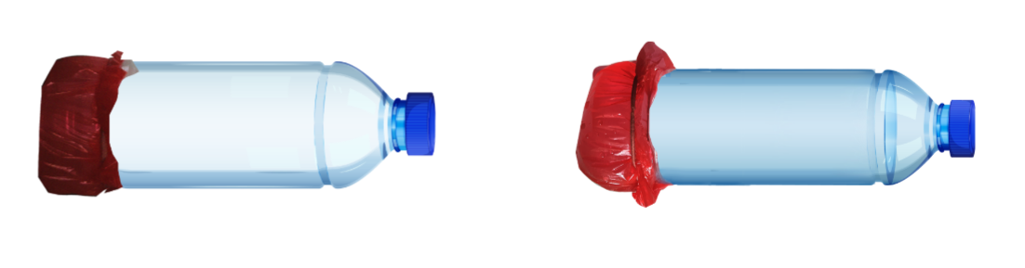
现象
橡皮膜向侧边凸起。
结论
液体内部存在向侧边的压强。

Slide 9
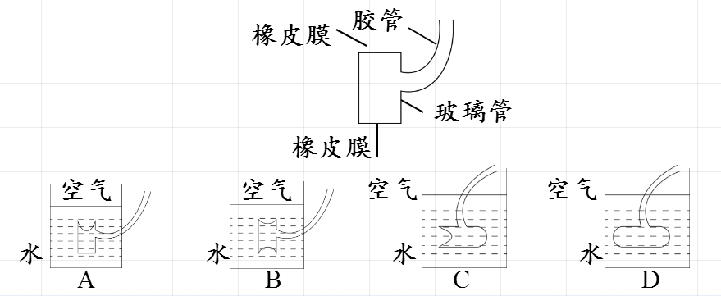
例题
如图所示，玻璃管两端开口处蒙的橡皮膜绷紧程度相同，将此装置置于水中，图中哪幅图能反映橡皮膜受到水的压强后的凹凸情况（ ）。
B

Slide 10
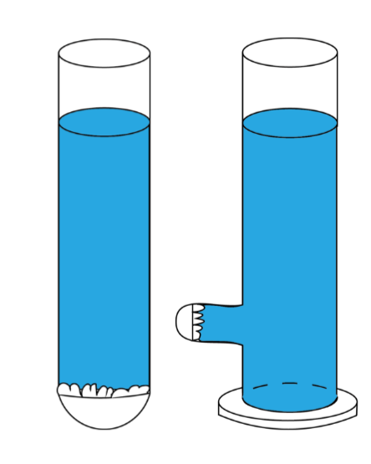
思考
为什么液体对容器底部和侧壁有压强？
液体受重力，对支撑它的容器底部有压强。
液体由于具有流动性，因而对容器的侧壁有压强。

Slide 11
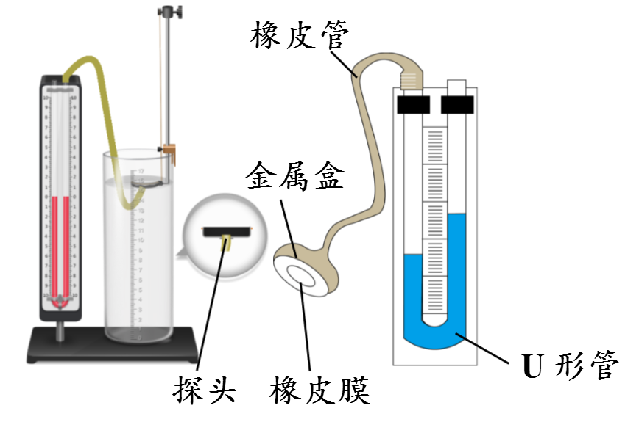
问题
液体内部存在压强，液体的压强有什么特点？
注意
压强计使用前要轻压探头，检验装置气密性。

Slide 12
问题
液体内部存在压强，液体的压强有什么特点？
如果液体内部存在压强，放在液体里的薄膜就会变形，U 形管的两侧液面就会产生高度差。

Slide 13
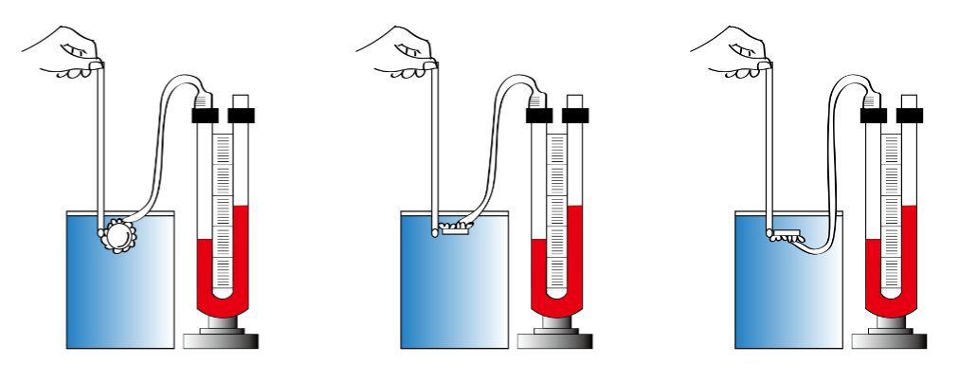
问题
液体内部同一位置向各个方向的压强有什么关系？
保持探头在水中的深度不变，改变探头的方向，看液体内部同一深度各个方向压强的关系。

Slide 14
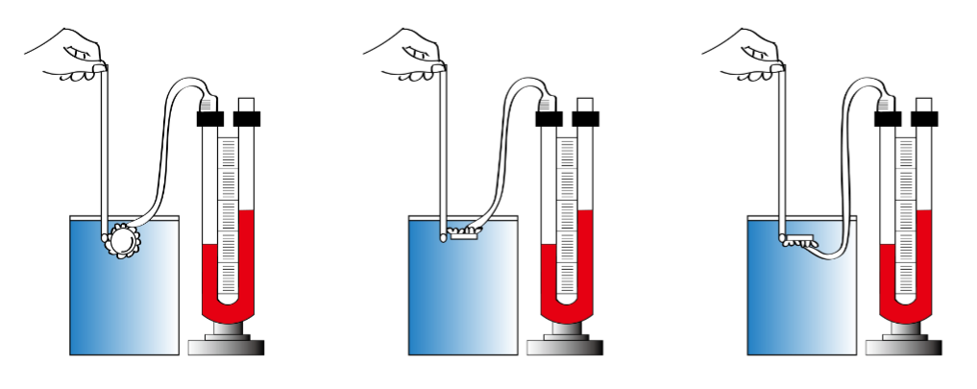
问题
液体内部同一位置向各个方向的压强有什么关系？
结论
同种液体内部同一深度，向各个方向的压强都相等。

Slide 15
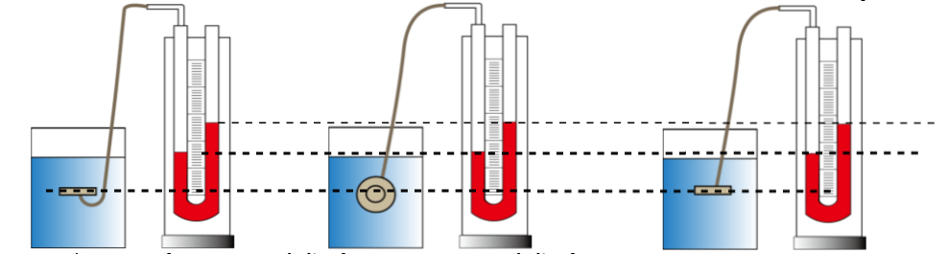
例题
某同学用压强计研究液体内部压强的特点时，将压强计的金属盒放入水中同一深度，并将金属盒朝向不同方向，实验现象如图所示。该实验过程得出的结论是（ ）。
D
A. 在水中深度越大 ，压强越大
B. 在水中同一深度 ，液体向各个方向的压强不相等
C. 不同液体同一深度 ，压强不相等
D. 在水中同一深度 ，液体向各个方向的压强相等

Slide 16
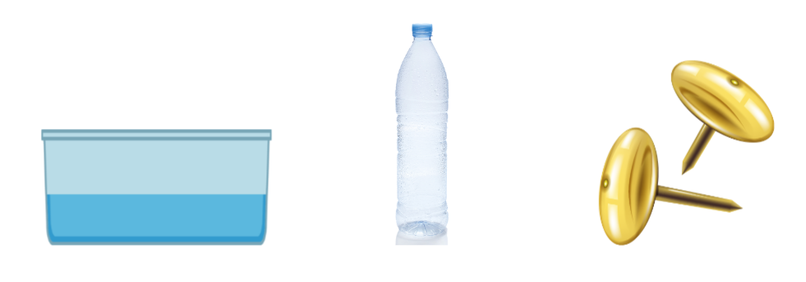
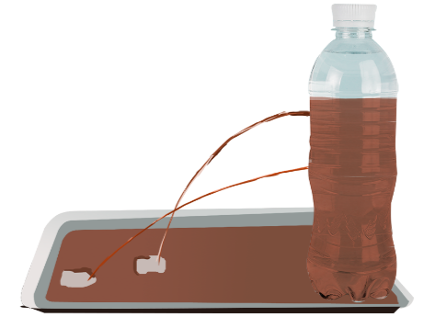
活动
空塑料瓶、水盆、图钉、足够的水
用图钉在塑料瓶上按两个小孔，将瓶子装满水，观察现象。
现象
有水从孔中流出，且靠近底部的孔出水较远。
思考
为什么下方的孔出水较远呢？
可能靠近下方的孔水的压强更大。

Slide 17
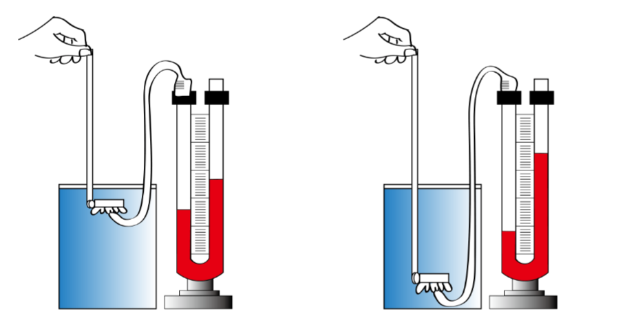
问题
同种液体，压强与深度有关吗？
保持探头在水中的方向不变，改变探头的方向，看液体的压强与深度的关系。
结论
同种液体内部压强，深度越深，压强越大。

Slide 18
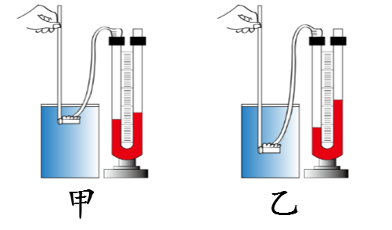
﻿图是小鹏在使用同一支压强计探究液体内部压强过程中的一个情景。请你仔细观察图，并回答下列问题：
例题
U 形管两边液面的高度差
（1）通过观察 _______________________ 可以判断， ______ 实验探头所受液体压强大 。
（2）如果两烧杯中的液体都是水，根据实验现象，可以得到的结论是：液体内部压强与 ______ 有关。
乙
深度

Slide 19
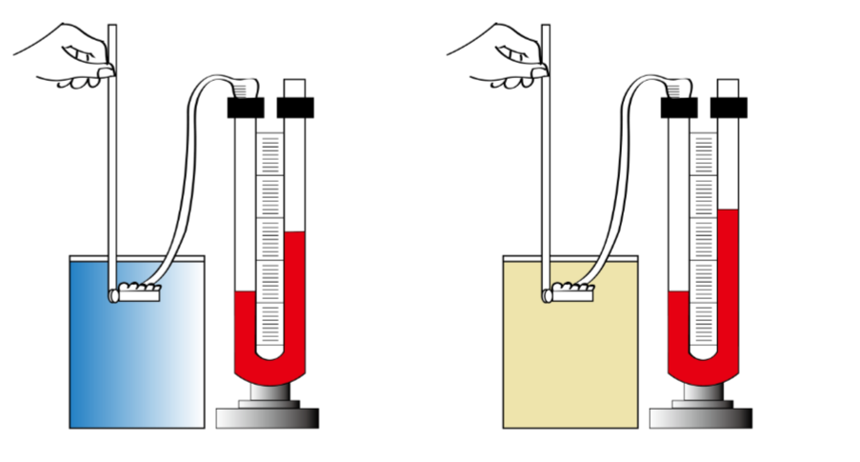
问题
液体的深度相同时，压强与液体密度有关吗？
换用不同液体，看看在深度相同时，液体内部的压强是否与液体的密度有关。
结论
深度相同时，液体的压强与液体的密度有关。

Slide 20
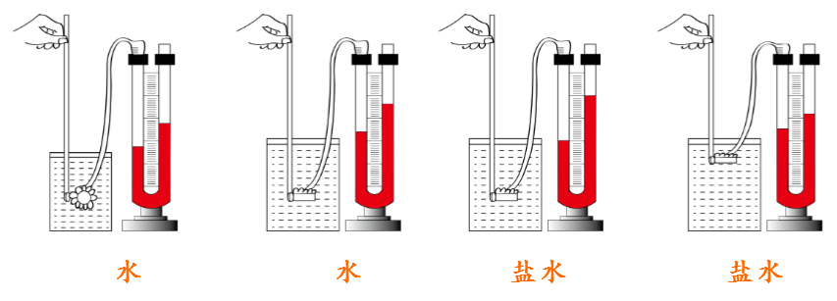
例题
小慧用 U 形管压强计探究液体的压强与哪些因素有关。做了如图所示的四次实验，这些实验不能得到的结论是（ ）。
A
A. 液体对容器底和侧壁都有压强
B. 液体内部向各个方向都有压强
C. 同种液体的压强随深度的增加而增大
D. 液体的压强还跟液体的密度有关系

Slide 21
结论
液体内部的压强规律：
（1）液体内部朝各个方向都有压强；
（2）在同种液体同一深度，各个方向压强相等；
（3）同种液体内，深度增大，液体的压强增大；
（4）液体的压强还和液体的密度有关，在同一深度，密度越大，压强越大。

Slide 22
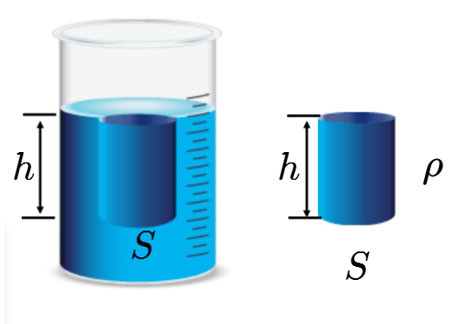
S 平面上方的液柱对平面的压力：
F=G=mg=ρvg=ρShg
平面受到的压强：
P= =ρhg
因此，液面下深度为 h 处液体的压强为：
P=ρhg

Slide 23
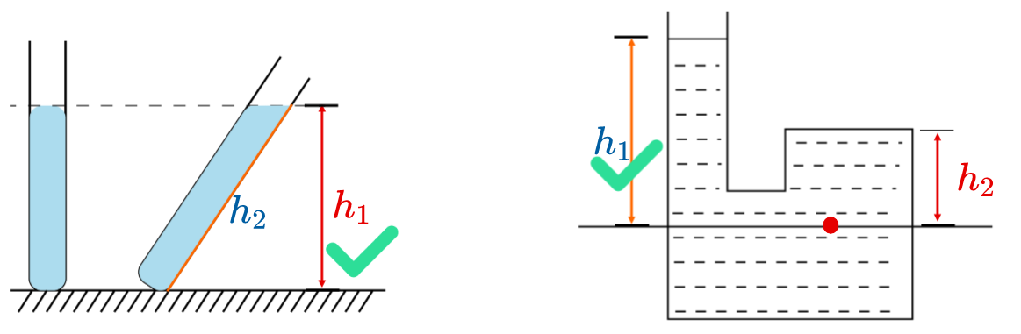
液体压强的大小
P=ρhg
p —— 压强，单位：Pa。
ρ—— 液体密度，单位：kg/m³ ﻿﻿﻿﻿﻿﻿﻿﻿﻿﻿﻿﻿ 。
g —— ﻿﻿﻿﻿﻿﻿﻿﻿﻿﻿﻿﻿﻿﻿9.8N/kg ，粗略计算取 ﻿﻿﻿﻿﻿﻿﻿﻿﻿﻿﻿﻿﻿﻿﻿﻿10N/kg 。
h —— 深度，单位：m 。研究点到自由液面的竖直距离。

Slide 24
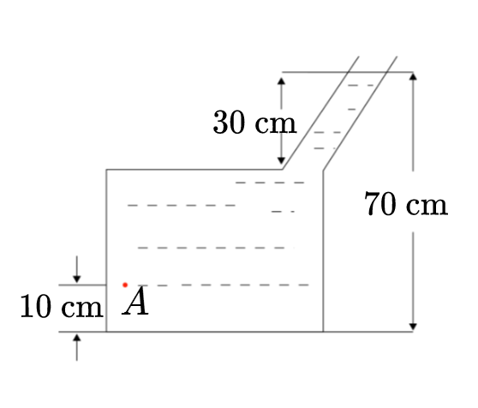
例题
如图所示，容器内装有水，A 点水的压强是（ ）。
B
A.1000Pa ﻿﻿﻿﻿﻿﻿﻿﻿﻿﻿
B. ﻿﻿﻿﻿﻿﻿﻿﻿﻿﻿6000Pa
C. ﻿﻿﻿﻿﻿﻿﻿﻿﻿﻿3000Pa
D. ﻿﻿﻿﻿﻿﻿﻿﻿4000Pa

Slide 25
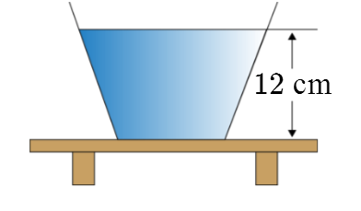
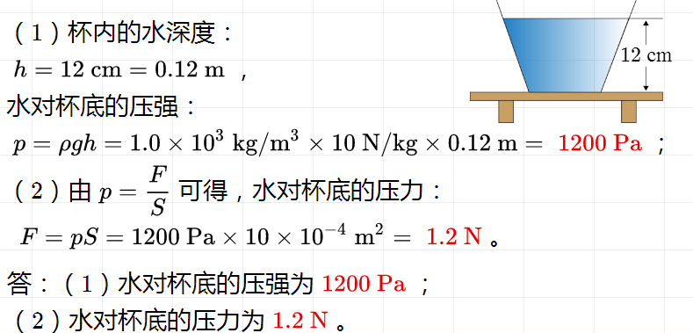
例题
如图所示，把一只平底玻璃杯放在水平桌面上，在瓶内装入150 g的水，杯子与桌面的接触面积是 10 ﻿﻿﻿﻿﻿﻿﻿﻿ ，取 ﻿﻿﻿﻿﻿﻿﻿﻿﻿﻿ ，求：
（1）水对杯底的压强；（2）水对杯底的压力。
答案

Slide 26
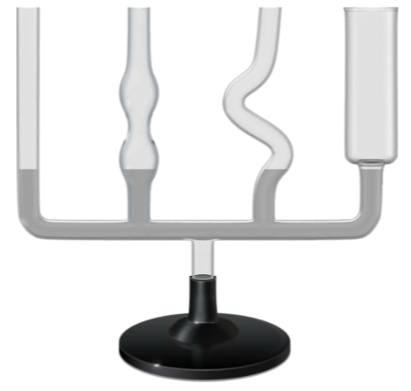
连通器
上端开口、下端连通的容器叫做连通器
连通器的特点：连通器里装同种液体，当液体不流动时，连通器各部分中的液面总是相平的。

Slide 27
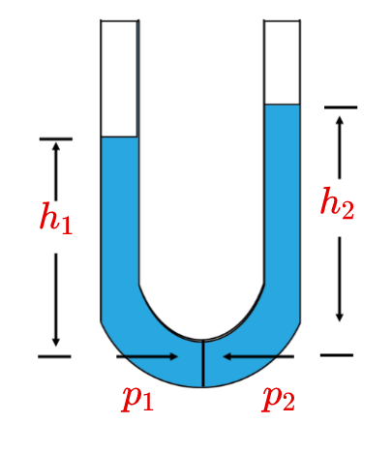
连通器
假设容器底部有一竖直膜片，分析下图中P₁ ﻿﻿﻿﻿﻿﻿﻿﻿ 与 ﻿﻿﻿﻿﻿﻿﻿﻿P₂ 的大小。
如果 P₁ ﻿﻿﻿﻿﻿﻿ 、 ﻿﻿﻿﻿﻿﻿﻿﻿P₂ ﻿﻿﻿﻿﻿﻿ 大小不相等，会发生什么现象？﻿﻿﻿﻿﻿﻿﻿﻿
右侧液面下降，最后当液体静止时，两侧液面相平。

Slide 28
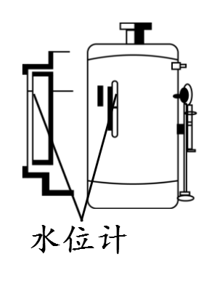
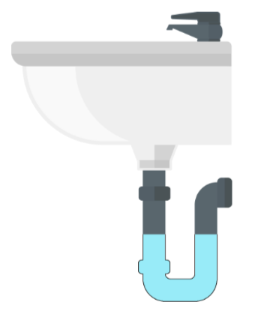
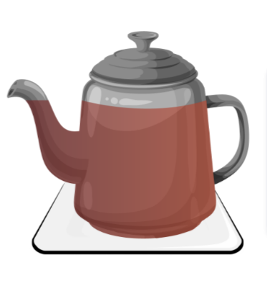
连通器
茶炉和外面的水位计组成连通器
排水管的 U 形反水弯是一个连通器﻿﻿﻿﻿﻿﻿﻿﻿
水壶的壶身与壶嘴组成连通器

Slide 29
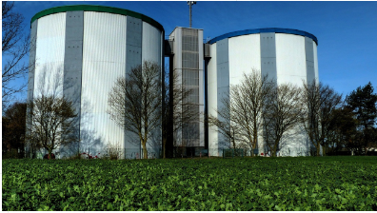
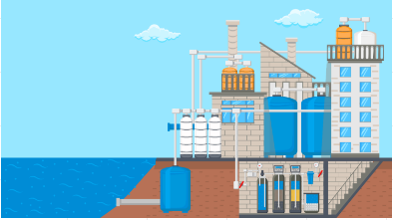

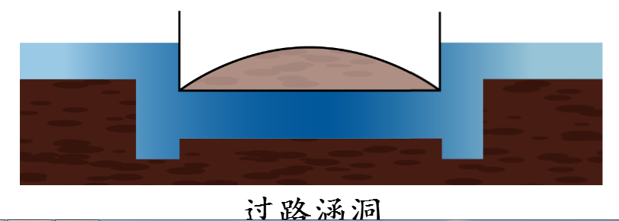
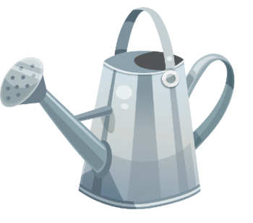
连通器
自来水供水系统——水塔

Slide 30
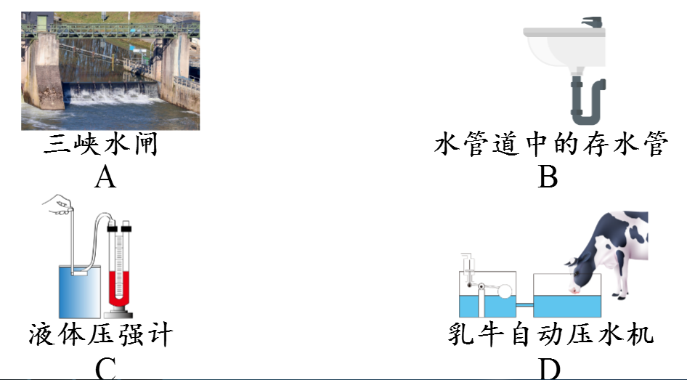
例题
连通器在日常生活、生产中有着广泛的应用。以下没有利用连通器原理的是（ ）。
C

Slide 31
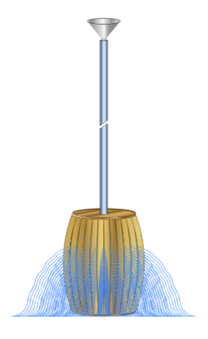
帕斯卡裂桶实验
帕斯卡在 1648 年表演了一个著名的实验：他用一个密闭的装满水的桶，在桶盖上插入一根细长的管子，从楼房的阳台上向细管子里灌水。结果只用了几杯水，就把桶压裂了，桶里的水就从裂缝中流了出来。
原来由于细管子的容积较小，几杯水灌进去 ，其深度 h 是很大了，能对水桶产生很大的压强。这个很大的压强就在各个方向产生很大的压力，把桶压裂了。

Slide 32
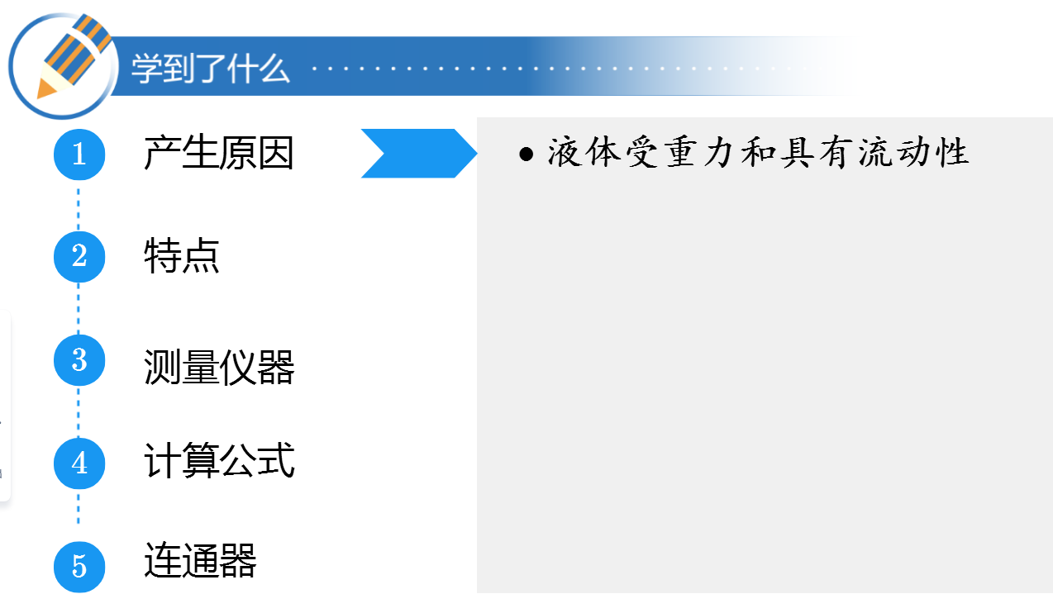

Slide 33
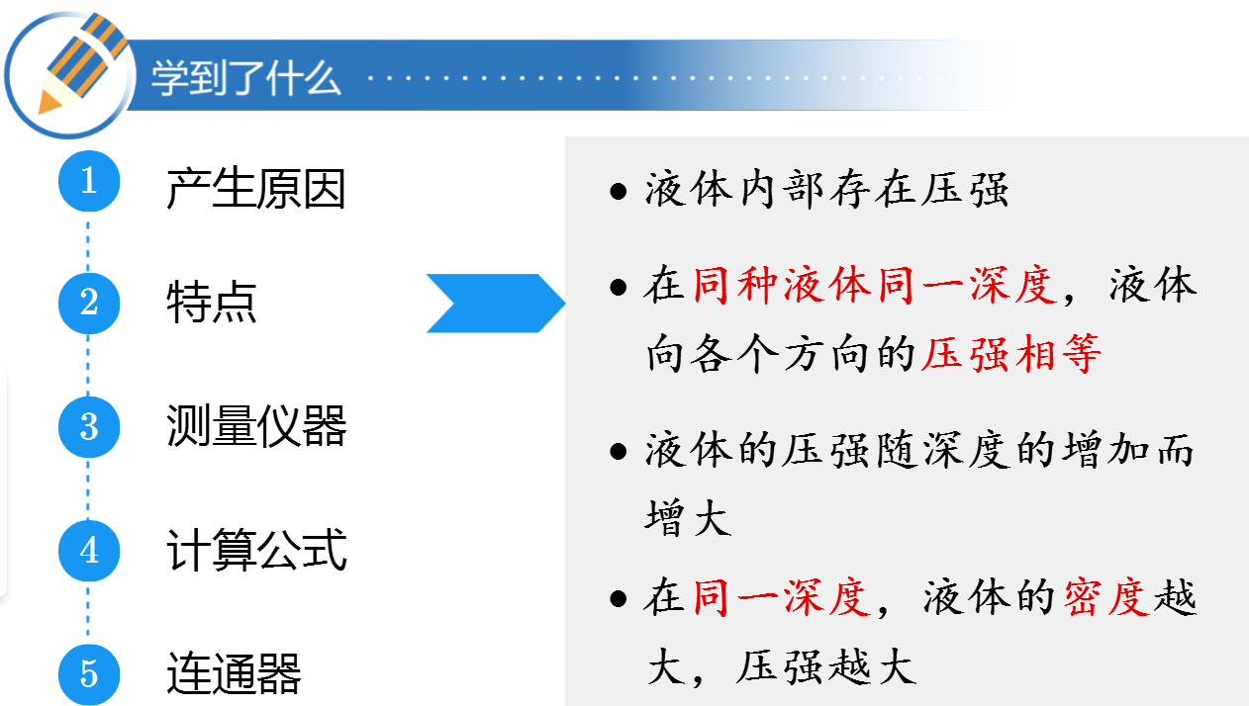

Slide 34
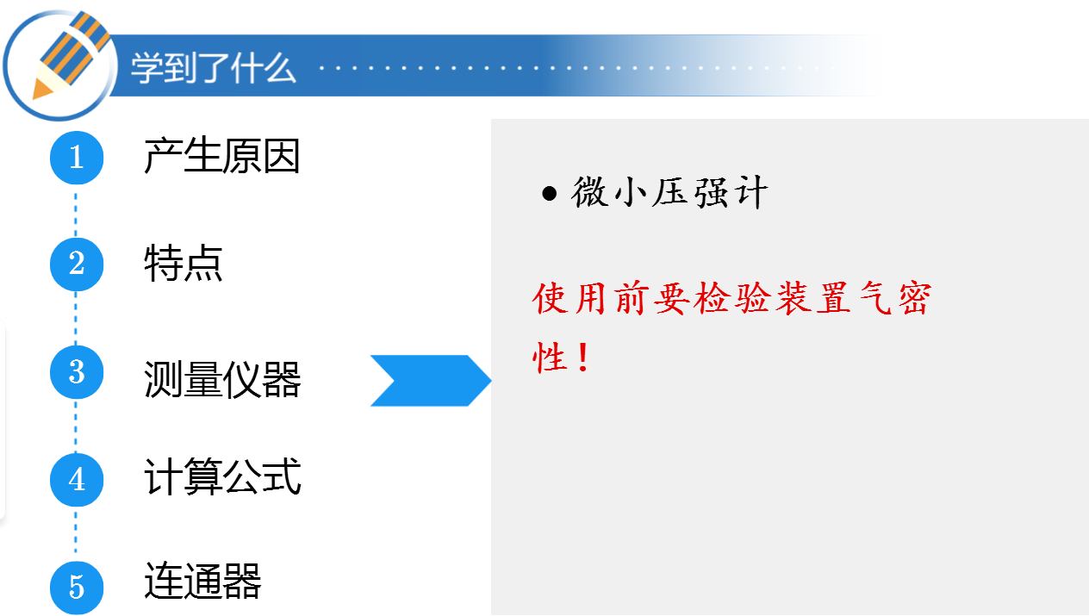

Slide 35
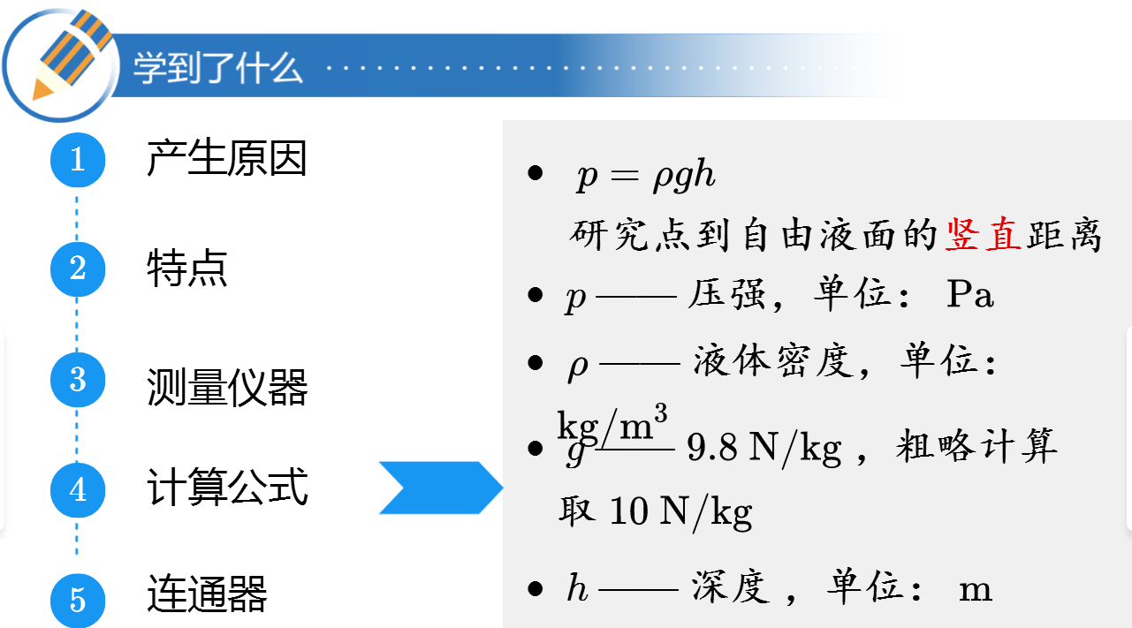

Slide 36
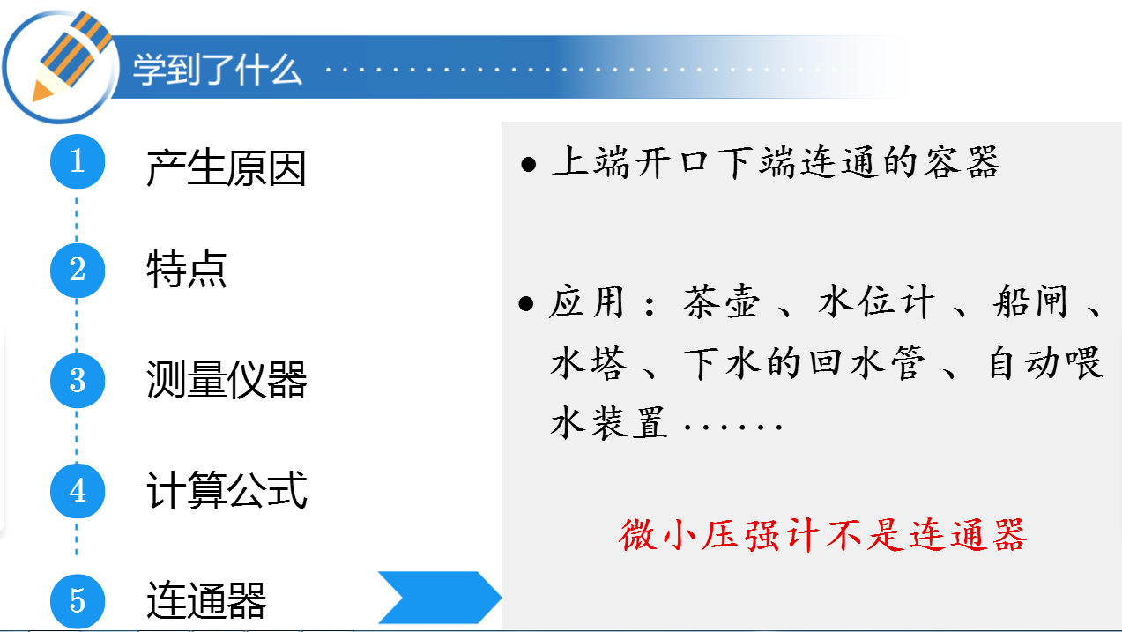

Slide 37
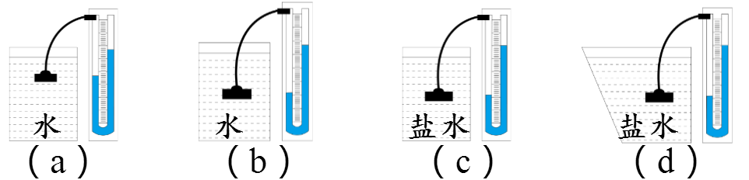
练习
﻿小明同学在 “ 探究液体内部压强规律 ”的实验中 ，进行了如图所示的操作 ：
（1）如图所示，探究液体内部压强规律的仪器是 U 形管压强计；由（c）、（d）两图可知液体内部压强与盛液体的容器形状 _______（选填 “ 有关 ” 或 “ 无关 ” ）。
（2）由（a）、（b）两图可知 ：_________________________________________________ ；要探究液体压强与密度的关系，应选用 ______ 两图进行对比。
无关
液体的密度一定时 ，深度越深 ，液体内部的压强越大
b、c

Slide 38
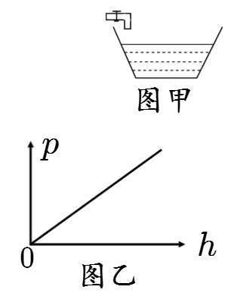
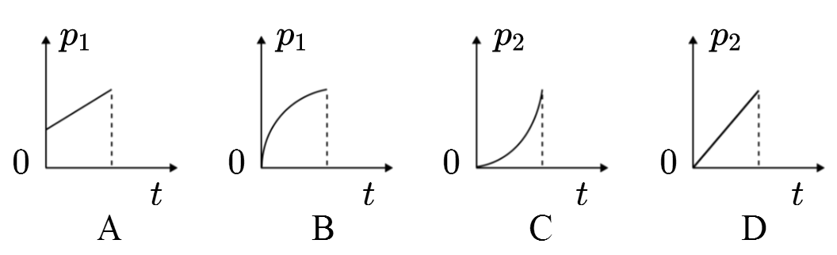
练习
如图甲所示，向浴缸中注水直至注满，已知相同时间内注入的水量相等，水对容器底的压强 p 随深度 h 的关系如图乙所示，则下列表示桌面受到容器的压强 ﻿﻿﻿﻿﻿﻿﻿﻿﻿﻿﻿﻿﻿﻿ ，容器底部受到水的压强 ﻿﻿﻿﻿﻿﻿﻿﻿﻿﻿﻿﻿﻿﻿ 与时间 t 的关系的图象中，可能正确的是（ ）。
A

Slide 39
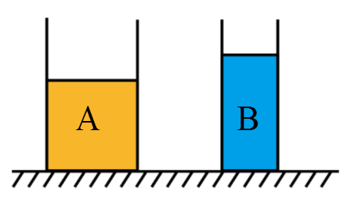
练习
如图所示，底面积不同的两个圆柱形容器中分别盛有深度不同的不同液体 A 、B 已知 A 液体对容器底部的压强大于 B 液体对容器底部的压强。则（ ）。
C
A. 液体 A 的密度一定小于 B 的密度
B. 液体 A 的密度一定等于 B 的密度
C. 液体 A 的密度一定大于 B 的密度
D. 液体 A 的密度可能等于 B 的密度

Slide 40
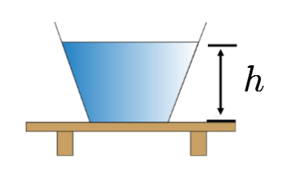
练习
在水平桌面上放一底面为圆柱形的杯子，重为 2 N ，其底面积为100cm² ﻿﻿﻿﻿﻿﻿﻿﻿﻿﻿﻿﻿﻿﻿﻿﻿﻿﻿﻿﻿﻿﻿﻿﻿ ，内装水的高度h=0.1m ﻿﻿﻿﻿﻿﻿ ，水的质量是1.5kg ﻿﻿﻿﻿﻿﻿﻿﻿﻿﻿﻿﻿﻿﻿﻿﻿﻿﻿﻿﻿﻿﻿﻿﻿ ，如图，则杯子底部受到的水的压力（ g 取10N/kg ﻿﻿﻿﻿﻿﻿﻿﻿﻿﻿﻿﻿﻿﻿﻿﻿﻿﻿﻿﻿ ，ρ ﻿﻿_{水﻿﻿}＝1.0 ×10³kg/m³）（ ）。
A
A. 10 N B. 7 N C. 5 N D﻿. 2 N

Slide 41
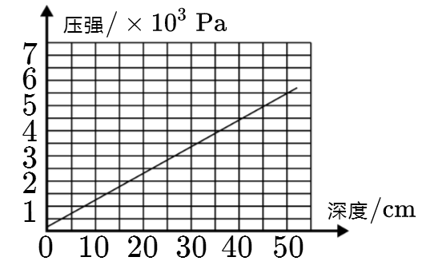
练习
小华同学通过实验探究某液体内部的压强与深度的关系根据实验数据绘出了如图所示的图象 ，则错误的说法是（ ）。
D
A. 同一种液体中 ，液体内部压强跟液体的深度成正比
B. 距离液面 50cm﻿﻿﻿﻿﻿﻿﻿﻿﻿﻿﻿﻿﻿﻿ 深处的压强是6×10³Pa ﻿﻿﻿﻿﻿﻿﻿﻿﻿﻿﻿﻿
C. 该液体的密度是 ﻿﻿﻿﻿﻿﻿﻿﻿﻿﻿﻿﻿ 1.2×10³kg/m³
D. 距液面10cm ﻿﻿﻿﻿﻿﻿﻿﻿﻿﻿﻿﻿﻿﻿ 处方向向下的压强与距液面 30cm﻿﻿﻿﻿﻿﻿﻿﻿﻿﻿﻿﻿﻿﻿ 处方向向上的压强之比小于 1:3﻿﻿﻿﻿﻿﻿﻿﻿﻿﻿﻿﻿

Slide 42
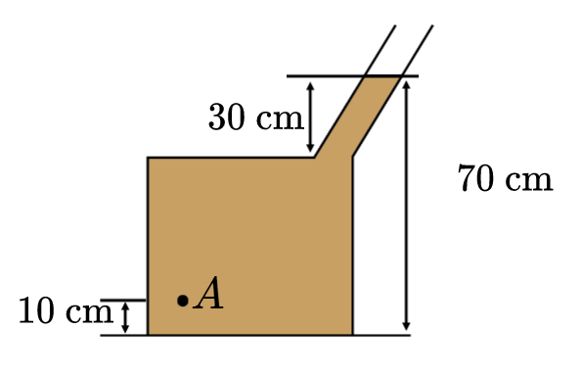
练习
如图所示，容器内装有水，A 点与容器底部受到水的压强之比（ ）。
D
A. 1:7 B. 1:3﻿ C. 3:1 D. 6:7

Slide 43
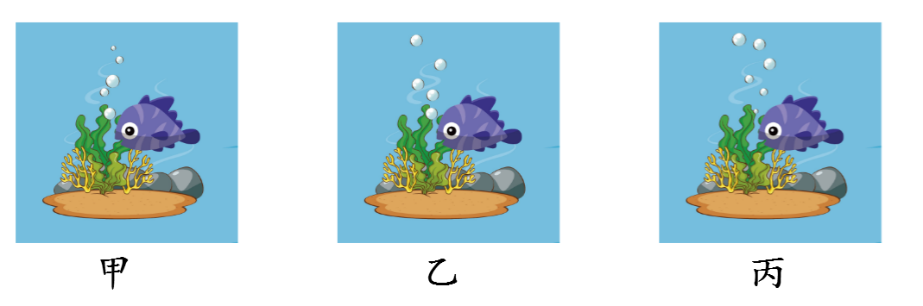
练习
学好物理好处多，比如随手涂鸦也能兼顾美与科学性。小娟同学想画鱼儿戏水时在水吐出气泡的情景，聪明的你请帮她在图中选出正确的画法吧（ ）。
C
A. 甲图 B. 乙图 C. 丙图 D. 三图都正确

Slide 44
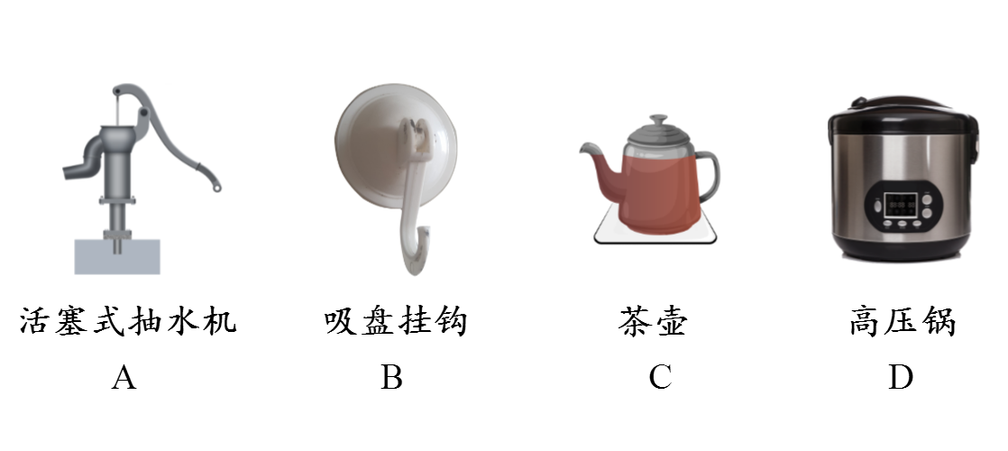
练习
图中的下列物品，应用了连通器原理的是（ ）。
C

Slide 45
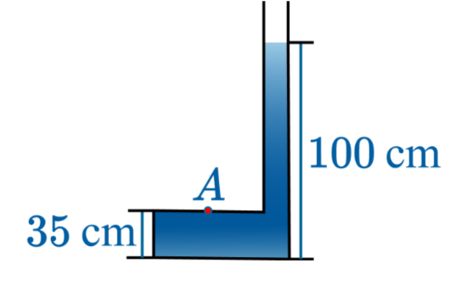

如图所示，在质量为 1 kg 的容器内装有 3 kg 的水，容器底面积为80cm² ﻿﻿﻿﻿﻿﻿﻿﻿﻿﻿ ，容器放在水平桌面上，桌面面积为1m² ﻿﻿﻿﻿﻿﻿﻿﻿﻿﻿ ．求 ：
（1）水对A点的压强；
（2）水对容器底的压力；
（3）容器对水平桌面的压强。
﻿（ ﻿﻿﻿﻿﻿﻿﻿﻿﻿﻿﻿﻿g=10N/kg ）
练习
答案

Slide 46


Slide 47


如图，一个重为2N ﻿﻿﻿﻿﻿﻿﻿﻿﻿﻿﻿﻿ ，底面积为0.01m² ﻿﻿﻿﻿ 的容器中盛有8N ﻿﻿﻿﻿﻿﻿﻿﻿﻿﻿ 的水，水深6cm ﻿﻿﻿﻿﻿﻿﻿﻿ ，（ ρ ﻿﻿_{水﻿﻿}＝1.0 ×10³kg/m³ ﻿﻿﻿ ，g 取 10 N/kg ）求 ：（1）水对容器底的压强；（2）容器对水平桌面的压强。﻿
练习
答案

